Slide 1
Segurança e Privacidade Online na Prática
Workshop prático para iniciantes
• Passwords
• Passkeys
• Privacidade
• DNS
• Ad-blocking
Fernando 🐼 - Setembro 2026
Notes:
Bem-vindo! 75 min sem jargão, tudo gratuito e fazes hoje. Interrompe e pergunta. No fim sais com checklist de 5 passos.

Slide 2
O que vais levar daqui hoje
7 super-poderes em 80 min
• 🔐 Passwords à prova de hackers
• 🔑 Passkeys - adeus passwords
• 🕵️ Saber se já foste hackeado
• 📵 Travar tracking no telemóvel
• 🛡️ Bloquear ads/malware no DNS
• 🧹 Limpar tracking dos links (evitar doxing)
• 🔒 VPN — quando usar (e quando é cilada)
Traz o telemóvel - vamos fazer ao vivo
Notes:
Agenda visual. Diz que é hands-on. Cria expectativa: no fim da Parte A já migras para gestor.

Slide 3
PARTE A — PASSWORDS
A tua primeira linha de defesa
"Segurança não é um produto, é um hábito."
20% do esforço, 80% da proteção.
Notes:
Transição energética. Pergunta: "Quem reutiliza a mesma password?" (mãos no ar, sem vergonha). Normal — vamos resolver.

Slide 4
O problema é grave. E é pessoal.
• 123456 e password ainda são #1 e #2 em PT (2024)
• 65% reutiliza a mesma password
• 1 fuga → todas as contas em risco
Credential stuffing: vazam email+password num site → bots testam no Gmail, Instagram, banca automaticamente.
1 password = 1 chave para todas as portas
Notes:
Mostra HaveIBeenPwned aberto (sem pesquisar ainda). Explica fuga LinkedIn 2012 ainda usada hoje. 14+ mil milhões de contas no HIBP.

Slide 5
O que é uma password *forte*?
Comprimento > Complexidade
- Má: `P@ssw0rd!` — 8 chars, previsível
- Boa: `correct horse battery staple` — 4 palavras, 28 chars
- Ótima: `k9$Lp-27q-VALE-azul-trovão-482` — gerada
Regra de ouro: Longa (14-16+) • Única • Aleatória
> Se consegues decorar, é fraca. Deixa o gestor decorar.
Notes:
Entropia simples: cada char extra multiplica exponencialmente. Mostra gerador Bitwarden. Passphrase Diceware para master password.

Slide 6
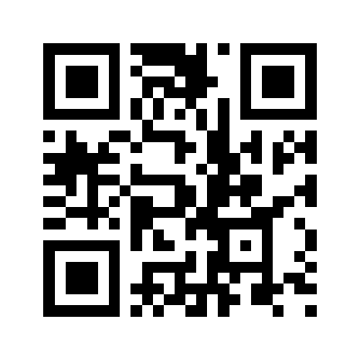
Gestores de Passwords
O teu cofre cifrado
Cofre cifrado → só abre com a tua Master Password
Tu decoras 1 passphrase. Ele cria as outras 200.
Recomendados:
• Bitwarden — bitwarden.com
• Proton Pass — proton.me/pass
• 1Password — 1password.com
Zero-knowledge: ninguém vê as tuas passwords
Notes:
Analogia cofre vs chaves debaixo do tapete. Demo criar conta Bitwarden, gerar 20 chars, autofill. Aviso: guardar no browser sem master não é seguro.

Slide 7
DEMO — Passa para gestor em 3 passos
1. Instalar Bitwarden (app + extensão) + master passphrase
2. Importar do Chrome/Firefox (2 cliques)
3. Trocar as 5 críticas: Email → Banco → Instagram → Google/Apple → Finanças
Dica: Ativa 2FA no próprio Bitwarden.
5 minutos hoje ao almoço e ficas com 80% feito
Notes:
Demo importação ao vivo ou screenshots. Prioriza 5 críticas. Mostra relatório "Reused/Exposed" no Bitwarden.

Slide 8
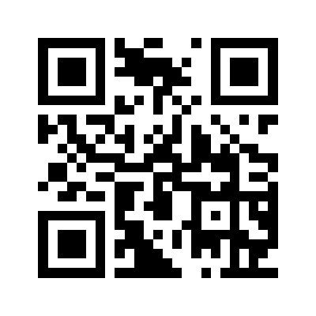
Passkeys — O futuro sem passwords
Site guarda cadeado (pública). Telemóvel guarda chave (privada).
Desbloqueias com Face ID / PIN.
• ✅ À prova de phishing
• ✅ Nada para roubar
• ✅ Mais rápido
→ passkeys.directory
Notes:
Analogia cadeado/chave. Demo criar passkey em myaccount.google.com → Security → Passkeys. Fica no iCloud/Google Password Manager. Mantém gestor como fallback.

Slide 9
Passkeys vs Passwords
Passwords (antigo):
• Criadas por ti — adivinháveis
• Reutilizáveis — vazam em todo o lado
• Phishing funciona
• Precisas de 2FA à parte
Passkeys (novo):
• Geradas pelo dispositivo — únicas por site
• Nada para roubar no servidor
• Phishing falha (domínio não bate)
• Já são 2 fatores (posse + biometria)
Prática 2026: passkey onde puderes, gestor para o resto.
Notes:
Contraste sem tabela. Reforça transição complementar. Mostra passkeys.directory. Incentiva testar hoje no Google/Apple ID.

Slide 10
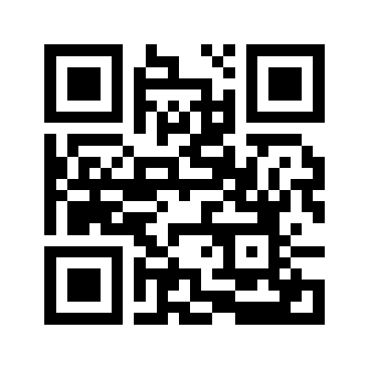
Já foste exposto? Vamos ver agora.
https://haveibeenpwned.com
1. Escreve o teu email
2. 🟢 Verde = seguro (por agora)
3. 🔴 Vermelho = estiveste numa fuga → vê onde/o quê vazou
Se vermelho:
• Muda password nesse site + onde reutilizaste
• Ativa 2FA → clica Notify me
Demo ao vivo — voluntário sem mostrar no ecrã
Notes:
DEMO CRÍTICA com email de teste. Troy Hunt, não faz spam. Mostra Pwned Passwords. QR no canto para seguirem.

Slide 11
2FA é obrigatório + Phishing com IA
Ativa já em 5: Email • Banco • Apple/Google • Instagram/TikTok • Finanças
Ordem: Passkey > App TOTP (Ente/Aegis/Proton/2FAS) > SMS
Phishing 2026: emails/SMS perfeitos, voz clonada, sites idênticos.
Regra: Nunca cliques em link de email/SMS para login. Vai tu ao site.
2FA é o cinto quando a password falha
Notes:
Mostra QR TOTP. SMS fraco (SIM swap). Compara phishing antigo vs IA lado a lado. Passkeys resolvem phishing.

Slide 12
Engenharia social — o elo mais fraco és tu
- Não atacam o PC, atacam ti: urgência, medo, curiosidade
- WhatsApp “Olá mãe/pai, mudei de número” — pede MB WAY urgente
- Falso apoio técnico: “Sou da Microsoft/banco, instala AnyDesk”
> Pára. Desconfia. Confirma por outro canal (liga para o número antigo).
Notes:
Mostra print real WhatsApp mãe/pai + chamada voz clonada. Regra: urgência = bandeira vermelha. Desliga e liga tu.

Slide 13
Pára. Verifica. Só depois clica.
- Faz hover antes de clicar — vê o destino em baixo, bate certo?
- Email/SMS com link/anexo urgente? Não abras. Vai direto ao site/app
- Downloads só de sites oficiais — `https` + domínio exato (`fnac.pt` ≠ `fnac-pt-oferta.com`)
> 2 segundos a verificar poupam horas a limpar
Notes:
Demo hover no desktop vs toque longo no telemóvel. Mostra domínio falso com hífen. Anexos .zip/.exe = nunca.

Slide 14
PARTE B — PRIVACIDADE
Recuperar o controlo
> "Nada a esconder" ≠ "Nada a proteger"
Privacidade é escolha: o que partilhas, com quem, quando.
Notes:
Mito não é para criminosos. Vamos fechar janelas escancaradas por defeito.

Slide 15
Mito: "O Modo Incógnito protege-me"
O que FAZ:
• Apaga histórico/cookies locais ao fechar
• Bom para emprestar portátil
O que NÃO FAZ:
• Não esconde IP (ISP/patrão vê)
• Não bloqueia Google/Facebook tracking
• Não é VPN nem anonimato
Apagas pegadas em casa, mas as câmaras da rua filmam.
Notes:
Mostra aviso do Chrome incógnito. Pergunta quem usa para privacidade. Humor para desmistificar.

Slide 16
Porque vês banners de cookies?
EU Cookie Law (GDPR + ePrivacy)
• Na UE, tracking só com consentimento
• Aceitar tudo = luz verde a 100+ trackers
• Rejeitar / Necessários = só o essencial
Dica: Sê chato, clica sempre Rejeitar. Usa Consent-O-Matic.
Notes:
Mostra banner real → Gerir → 100 parceiros = choque. Essenciais vs marketing. Tens direito a rejeitar sem perder acesso.

Slide 17
Do Not Track e Global Privacy Control
• DNT (2009): "por favor não me sigas" → ninguém respeitou
• GPC (2020+): sucessor com força legal (CA + UE/GDPR)
Ativa GPC: Brave já vem ligado • Firefox → Privacidade → GPC
DNT morreu. GPC tem dentes.
→ https://globalprivacycontrol.org
Notes:
DNT opcional falhou. GPC com EFF, enforceable. Demo Brave.

Slide 18
O teu telemóvel está a seguir-te?
Ad Tracking IDs — desliga em 30s
• iPhone (IDFA): Definições → Privacidade → Rastreio → desativa "Permitir que apps peçam"
• Android (GAID): Definições → Privacidade → Anúncios → Elimina ID + desativa personalização
Faz agora no teu telemóvel
Notes:
DEMO interativa. Screenshots lado a lado. Não remove anúncios, mas impede perfil entre apps. ATT reduziu 60%+ tracking.

Slide 19
O que é DNS?
Escreves google.com → DNS traduz para 142.250.180.14
Se controlares o DNS, bloqueias malware/ads antes de carregarem.
Porteiro do prédio. Para toda a casa, configura no router — todos os dispositivos protegidos sem instalar nada em cada um.
Notes:
Analogia lista telefónica. Diagrama Dispositivo → DNS → Internet. Leve, rápido, funciona em smart TV. Não é VPN, é complementar.

Slide 20
DNS Filtering — 3 porteiros
1. Cloudflare Families: https://one.one.one.one/family
• 1.1.1.2 malware
• 1.1.1.3 malware+adulto - sem conta
2. DNS4EU: https://www.joindns4.eu
• UE, GDPR, sem logs, 86.54.11.13
3. NextDNS: https://my.nextdns.io
• Personalizável, 300k/mês grátis, por dispositivo
Notes:
Compara em 3 bullets curtos. Mostra mudar DNS no iPhone/Android e no router (toda a casa). Recomenda NextDNS para controlo total.

Slide 21
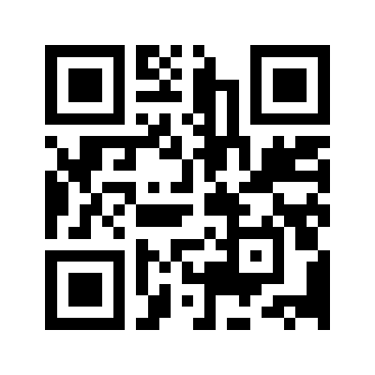
DEMO — NextDNS em 2 minutos
1. Vai a https://my.nextdns.io → conta grátis
2. Listas: NextDNS Ads & Trackers + StevenBlack
3. Liga Native Tracking Protection
4. Instala perfil (iOS) / app (Android) / router
Vês em tempo real: bloqueios, % trackers, por dispositivo
Notes:
Demo dashboard com gráfico. Antes/depois num site com ads. Grátis chega para 2-3 pessoas. Pi-hole para nerds.

Slide 22
Ad-blocking — Não é estética, é privacidade
Anúncios = trackers entre sites.
Bloquear = mais rápido, mais bateria, menos malware.
A seguir: as 3 ferramentas que importam
Notes:
Exemplo site notícias 3s vs 10s, 50 trackers vs 2. Transição.

Slide 23
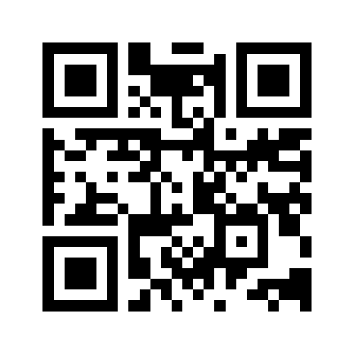
uBlock Origin + Privacy Badger
uBlock Origin - para todos: https://ublockorigin.com
• Instala e esquece. Leve, 90% bloqueado.
Privacy Badger (EFF): https://privacybadger.org
• Aprende sozinho, bloqueia quem te segue em 3+ sites.
Começa com uBlock. Chega para 90% das pessoas.
Notes:
Mostra instalação Chrome/Firefox. Não uses 5 ad-blockers ao mesmo tempo. Para iniciantes, isto basta.

Slide 24
nuMatrix — Para curiosos
Fork do uMatrix: https://codeberg.org/arek/nuMatrix
• Matriz por domínio: JS, cookies, XHR, media
• Controlo cirúrgico do que cada site carrega
• Curva maior, pode partir sites no início
Power users: experimenta depois de dominares o uBlock
Notes:
Screenshot matriz. Para quem quer perceber tudo. Aviso que parte sites até aprender. Separa do slide anterior para não sobrecarregar iniciantes.

Slide 25
Email Aliasing — Esconde o real
Parte 1: Truques (organização, não privacidade)
• Gmail ignora pontos: joao.silva@gmail.com = joaosilva@gmail.com
• Gmail +: joao+loja@gmail.com → filtra, mas fácil de remover
• Outlook: + + aliases reais (outlook.live.com → até 10)
Útil para organizar, não esconde — tira-se o ponto/+ num segundo
Notes:
Demo `joao+teste` cria filtro. Outlook alias real. Explica que é trivial limpar, não é privacidade.

Slide 26
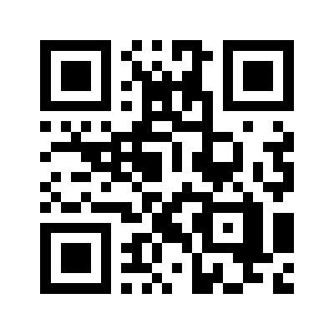
Email Aliasing — Privacidade real
Parte 2: Aliases aleatórios
Em vez de joao@gmail.com → joao.loja.8f3k@aleatorio.simplelogin.com
• Spam? Desligas o alias (1 clique)
• Fuga? Sabes quem vendeu os dados
• Respondes sem revelar o real
Usa:
• https://simplelogin.io
• https://addy.io
• iCloud Hide My Email
• Firefox Relay
Gmail/Outlook para organizar. SimpleLogin/Addy para privacidade.
Notes:
Demo criar alias no SimpleLogin/Proton Pass. Alias por serviço = higiene digital. Liga a gestor = identidade descartável por site.

Slide 27
Compras online — paga sem expor o cartão
- Cartão virtual / temporário: MB WAY • Revolut single-use • Privacy.com
- Verifica loja: `https` + cadeado + NIF/contacto visível — desconfia de `fnac-oferta.com`
- Ativa notificações e limites no banco — se vazar, cancelas o virtual sem trocar o físico
> Virtual vazado? Cancela em 10s. Físico intacto.
Notes:
Demo MB WAY criar virtual. Mostra Revolut single-use. Verifica whois/NIF. Lojas sérias têm HTTPS + contacto real.

Slide 28
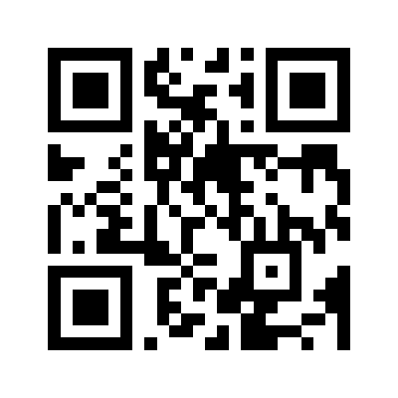
VPN — Túnel cifrado, não capa de invisibilidade
O que FAZ:
- Cifra até ao servidor VPN — esconde IP do Wi-Fi/ISP/patrão
- Útil em Wi-Fi público, censura, bloqueio geográfico
O que NÃO FAZ:
- Não bloqueia trackers/cookies
- Não és anónimo logado no Google
- Não protege de malware
> Para o dia-a-dia, NextDNS + uBlock já dão 80%
Notes:
Analogia camião blindado até correio central, depois vai aberta. Não é privacidade total, é transporte. Mostra quando usar.

Slide 29
VPN — O golpe das grátis e como escolher
⚠️ Grátis = tu és o produto
SuperVPN, TurboVPN, GeckoVPN (100M+) — venderam logs, vazaram dados.
Como escolher (auditada, WireGuard, RAM-only):
- Mullvad: mullvad.net (5€/mês, sem email)
- Proton VPN: protonvpn.com (grátis honesto)
- iVPN: ivpn.net
> Se é grátis e não é Proton, desconfia.
Notes:
Alerta forte: pior que sem VPN. Muitas grátis são da mesma empresa chinesa. Se só podes grátis, Proton Free é a única confiável.

Slide 30

Wi-Fi de casa vs da rua
- Em casa: router com WPA3 + DNS filtrado (NextDNS) = toda a casa protegida
- Fora (café/aeroporto/hotel): rede aberta = tráfego não cifrado visível — desativa “ligar automaticamente”
- Precisas mesmo? Usa dados móveis ou VPN (Mullvad/Proton) — resto já vai por `https`
> Em casa, porteiro no router. Na rua, leva o teu.
Notes:
Explica evil twin (rede “Hotel WiFi FREE” falsa), hotspot sem senha. Mostra como desligar auto-join iOS/Android. Dados móveis > Wi-Fi aberto.

Slide 31
Links sujos — limpa o tracking antes de partilhar
- Links vêm sujos: `?utm_source=...&fbclid=...&igsh=...` que identificam quem clicou/partilhou
- Instagram `igsh` e Facebook `fbclid` fazem doxing — quem recebe vê de quem veio
- Regra: partilha só `https://site.com/pagina` — apaga tudo depois de `?`
Ferramentas:
- Android: altsea.app — cola o link → copia limpo
- Desktop: Tracking Token Stripper — remove auto ao copiar
> Partilhar link sujo = partilhar o teu rasto
Notes:
DEMO ao vivo: copia link Instagram com `?igsh=` → cola em altsea.app → mostra link limpo. Explica doxing: `igsh` devolve ao perfil de quem partilhou. UTM não é essencial — site abre igual sem `?utm_...`. Mostra Tracking Token Stripper a limpar no desktop ao copiar.

Slide 32
O teu Plano de Ação — HOJE (5 passos)
1. ✅ Gestor (Bitwarden) + importa + troca email/banca
2. ✅ Primeira passkey (Google/Apple)
3. ✅ haveibeenpwned.com + Notify me
4. ✅ Telemóvel: desativa tracking + DNS NextDNS/1.1.1.3
5. ✅ Browser: ublockorigin.com
> Foto neste slide. 30 min hoje à noite.
Notes:
Slide mais importante, deixa 2 min. Foto. 1+2+3 = 80% do ganho.

Slide 33
Recursos — Guarda este slide (1/2)
Contas & Passwords
- haveibeenpwned.com
- bitwarden.com • proton.me/pass
- passkeys.directory
- ente.io/auth • getaegis.app
Privacidade
- one.one.one.one/family
- joindns4.eu
- my.nextdns.io
- ublockorigin.com
Notes:
Primeira metade dos links. Diz que PDF tem tudo clicável. Segunda metade no próximo slide.

Slide 34
Recursos — Guarda este slide (2/2)
Email & VPN
• simplelogin.io • addy.io
• mullvad.net • protonvpn.com
• privacybadger.org • globalprivacycontrol.org
Testa & Truques
• coveryourtracks.eff.org
• altsea.app
• Tracking Token Stripper
• https://support.google.com/mail/answer/5238509
Notes:
Segunda metade. Linktree/Notion com tudo. Menciona vídeos fase 2.

Slide 35
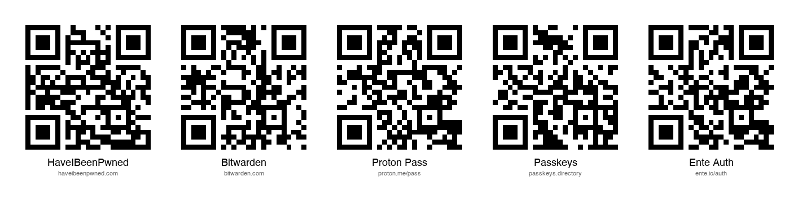
QR Codes — Passwords & Contas
Notes:
Dá 30s para fotografar. Kit arranque passwords. HaveIBeenPwned urgente.

Slide 36
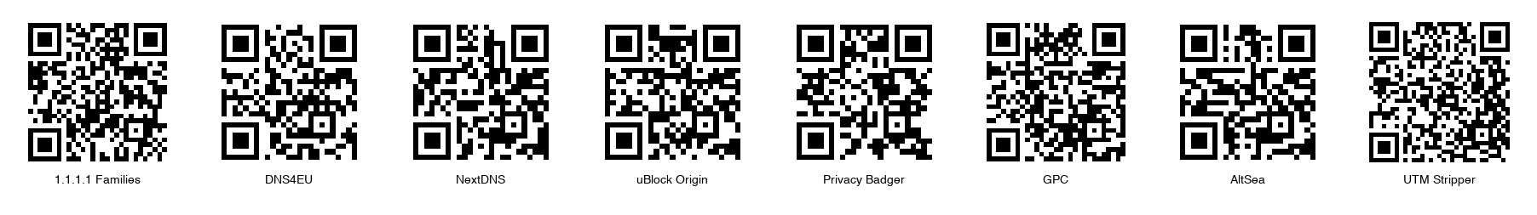
QR Codes — Privacidade & Proteção
Notes:
Segundo lote. NextDNS mais impacto. uBlock no portátil. SimpleLogin para alias.

Slide 37
Perguntas?
Obrigado!
Segurança é maratona, não sprint.
Começa com 1 passo hoje.
Notes:
Encerra, Q&A. Se tempo, VPN vs DNS ou Brave vs Firefox.

